Slide 1


FaceBook臉書行銷分析
BDSE32-02
王柏崴

Slide 2

1/10p
PPTBIZCAM
100%
淺談行銷?
透過交易活動滿足「交易雙方」
的需求與欲望
數據分析
市場研究
客戶關係
行銷
marketing
品牌建設
產品開發
銷售促進
定價策略
推廣廣告

Slide 3
2/10p
PPTBIZCAM
100%
研究目標：動機(5W1H)
W
W
W
WHO
定義目標客群
WHERE
識別市場
WHAT
找出客群期望
H
W
W
WHEN
最佳時機
WHY
行動動機為何
HOW
行銷管道

Slide 4



3/10p
PPTBIZCAM
100%
研究選擇

Slide 5
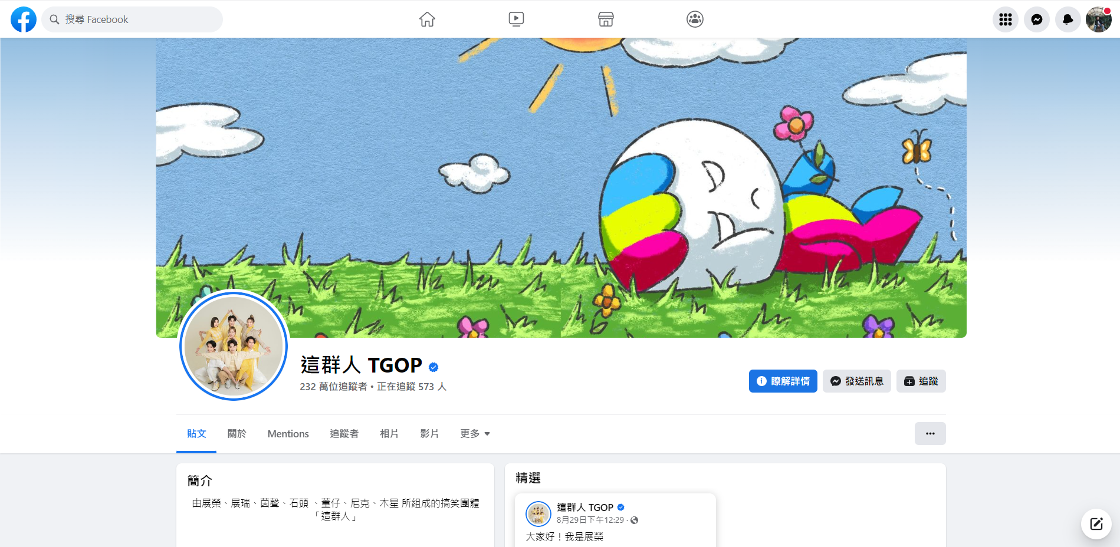
4/10p
PPTBIZCAM
100%
研究對象

Slide 6

5/10p
PPTBIZCAM
100%
STEP.1 自動進入該粉絲團臉書專業

Slide 7
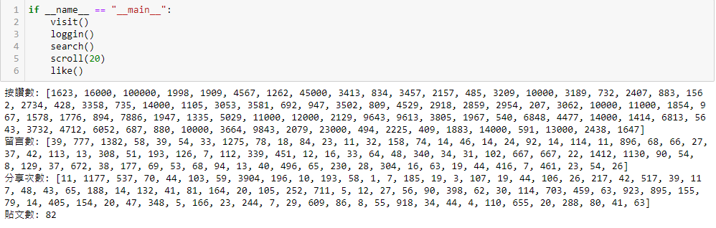
6/10p
PPTBIZCAM
100%
STEP.2 爬取自動翻出的所有貼文按讚數、留言數、分享次數
本次測試先以滾動20次
抓取82則貼文

Slide 8
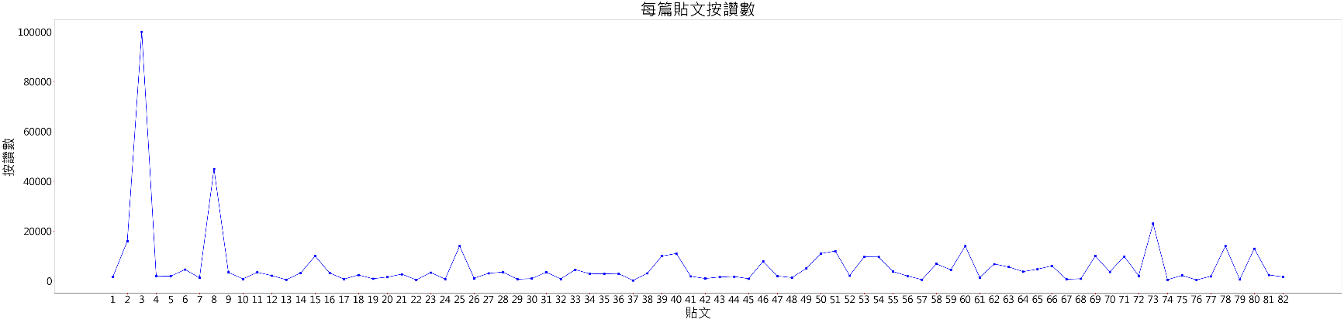
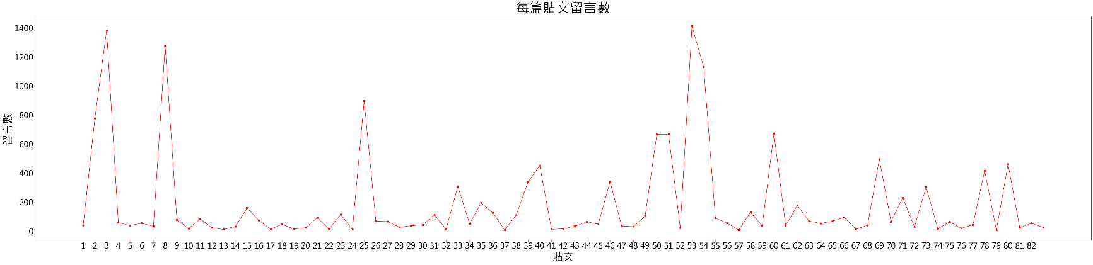
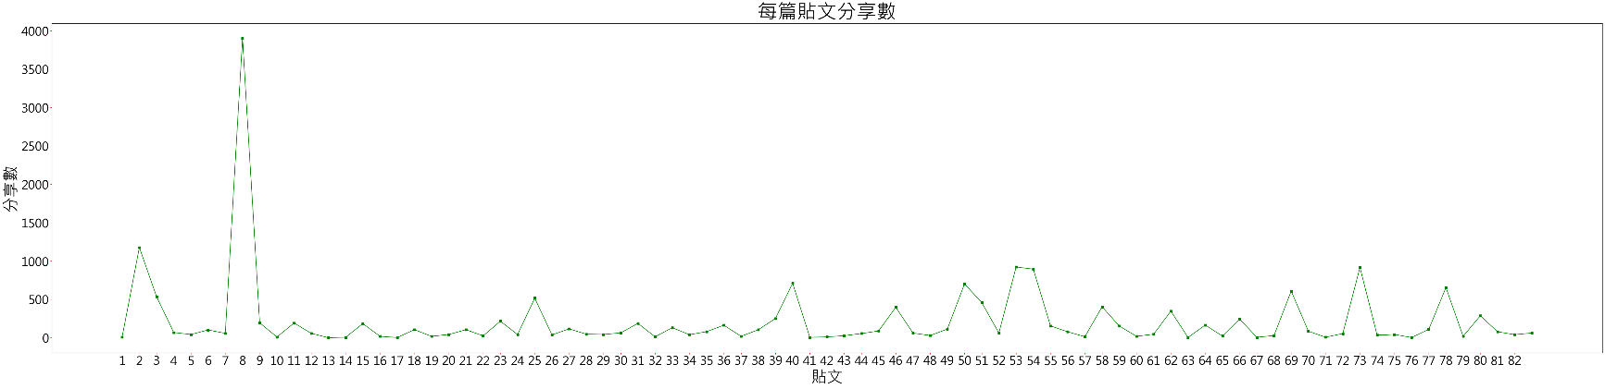
7/10p
PPTBIZCAM
100%
STEP.3 將爬取到的數值彙整成圖表-分析圖表

Slide 9
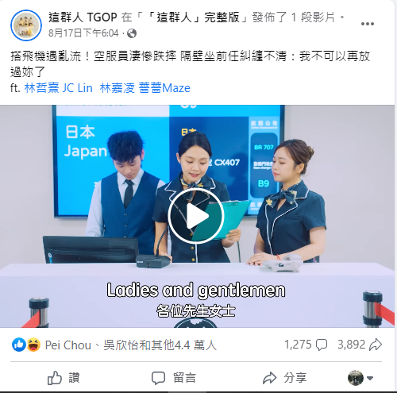
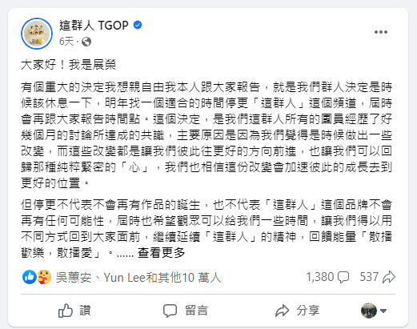
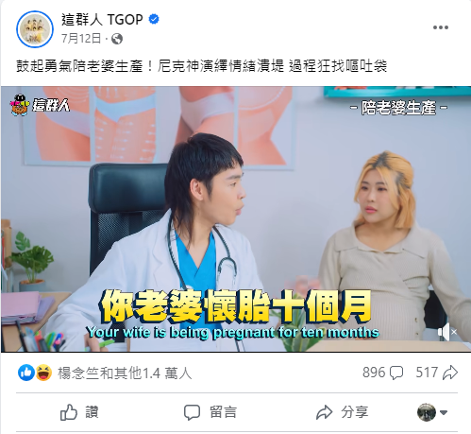
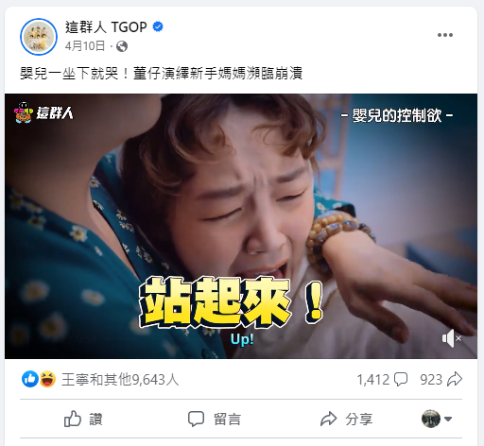
8/10p
PPTBIZCAM
100%
STEP.4 觀察貼文
讚數：44,000
留言：1,275
分享：3,892
讚數：14,000
留言：896
分享：517
讚數：9,643
留言：1,412
分享：923
讚數：100,000
留言：1,380
分享：537
純文字(停更消息)
影片(眾多支援網紅)
影片(家庭小孩相關)
影片(家庭小孩相關)

Slide 10
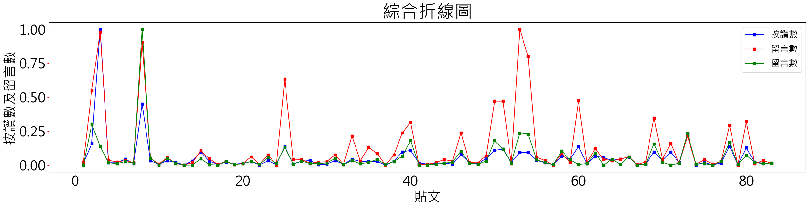
9/10p
PPTBIZCAM
100%
EXTRA. 數值歸一化

Slide 11
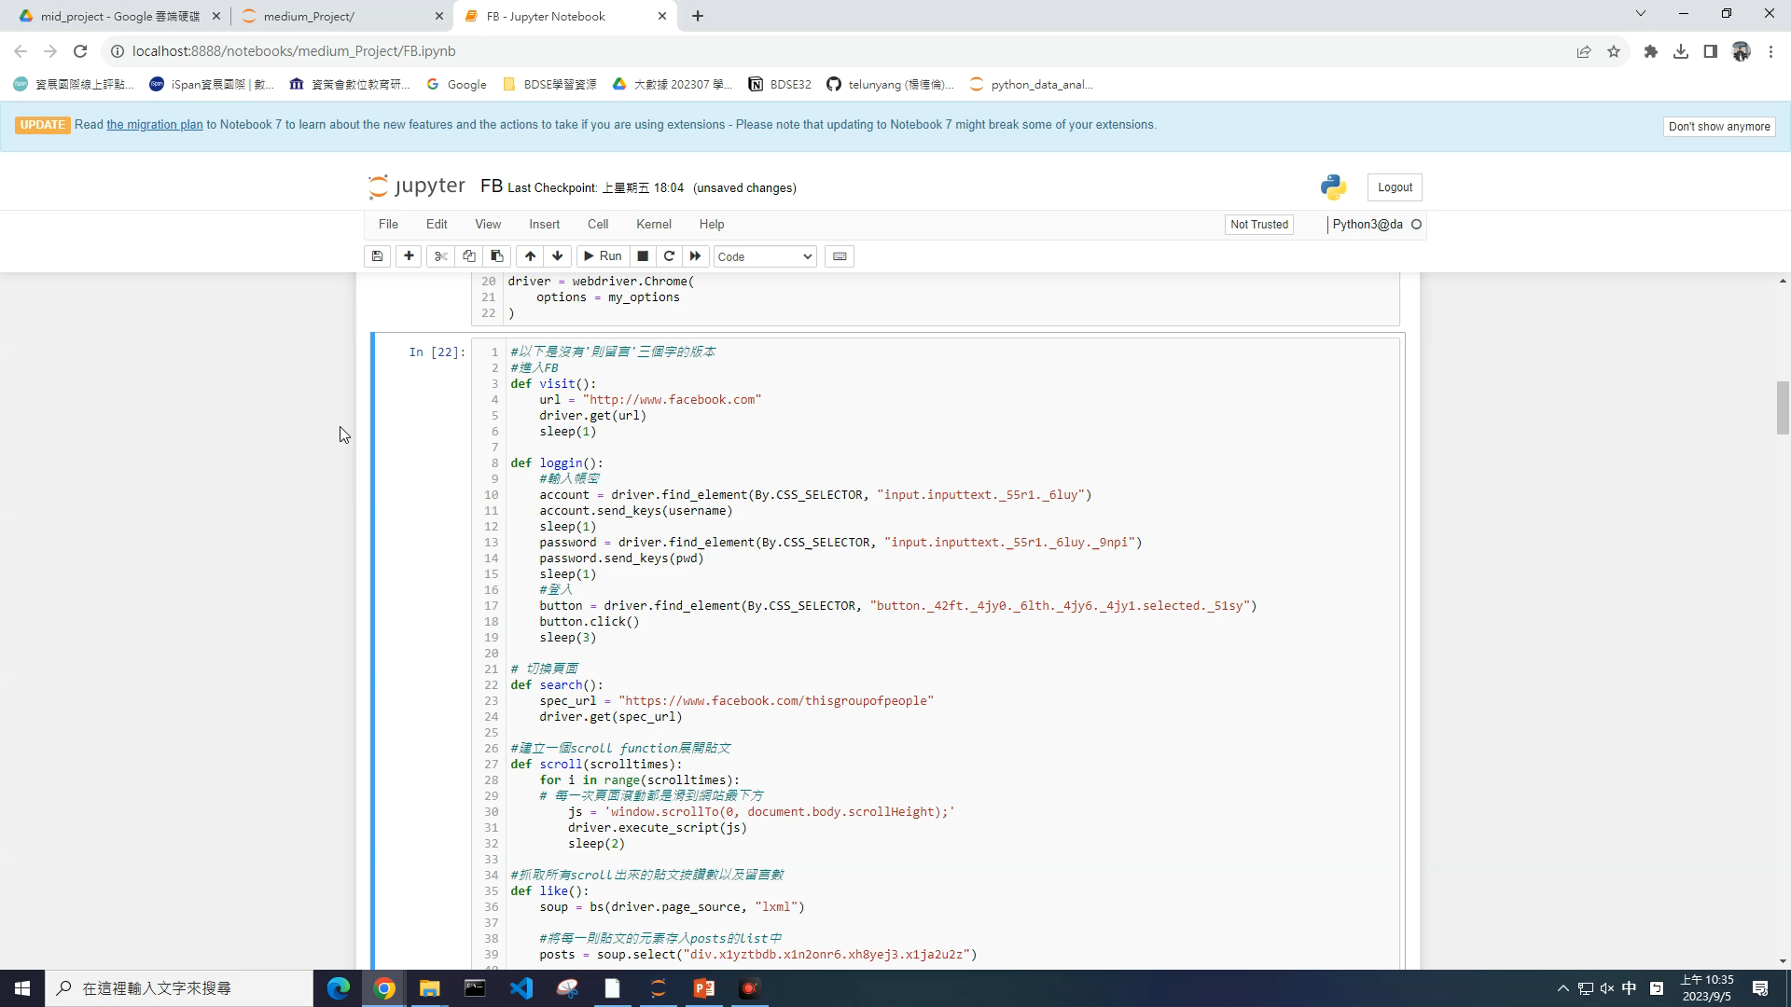
PPTBIZCAM
100%
百聞不如一見

Slide 12
9/10p
PPTBIZCAM
100%
未來期許&結語
1.便利性：索引功能
2.深入探討：多於留言按讚數
3.活用性：用於職場

Slide 13
謝謝聆聽

